Slide 1
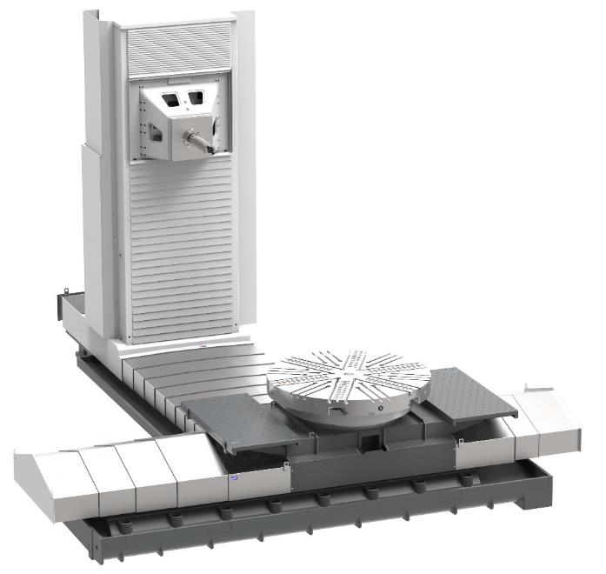
Multifunkční obráběcí stroje WHT 110 (C)

Slide 2
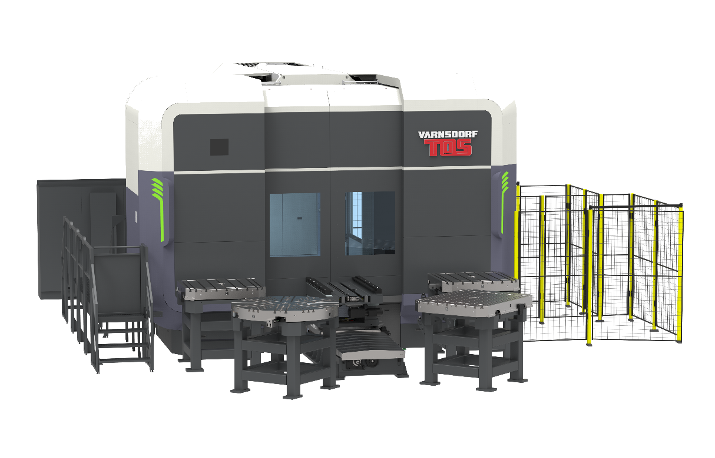
WHT 110/130 (C)
 | horizontka | Obráběcí centrum
Velikost / průměr vřetene | WHT 110 | WHT 110 C
 | WHT 130 | WHT 130 C
Přednosti nové řady strojů
Ucelená řada strojů (horizontka i centrum)
Obráběcí stroje s vyššími řeznými parametry
Multifunkční stroje (frézování, soustružení)
Varianty pro automatizaci (AVN, AVTP, AVP)
Systém tepelné kompenzace stroje
Nový design strojů / ovládacího panelu - ergonomie
Nadstavbové funkce k CNC systému (TOS Control) – Idustry 4.0
Servisní přístupy (roleta krytu na ose Z a panely na magnetech)
Unifikace koncepce a konstrukce řešení (normalizované komponenty)
2

Slide 3
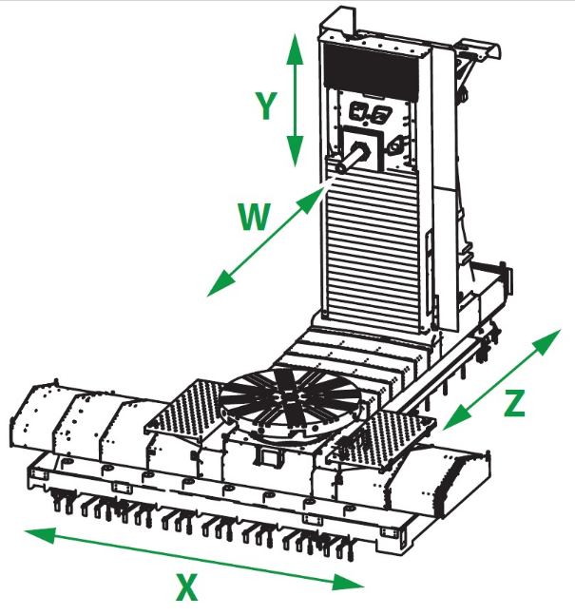
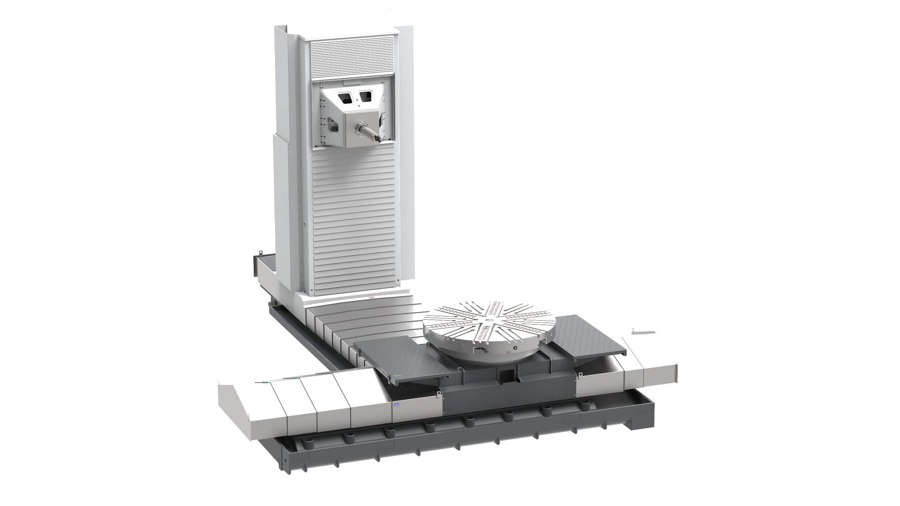
WHT 110
 | horizontka
Provedení stroje | WHT 110
Vřeteník (W) | 4 000 ot/min
Posuvy lineárních os (X,Y,Z) | 25 m/min
Krytování stroje | Stanoviště obsluhy kryt AVN kryt KVR „C“ kryt
Základní výbava stroje | Dopravník třísek Příprava pro ruční aplikaci ZP Dálková diagnostika
3

Slide 4
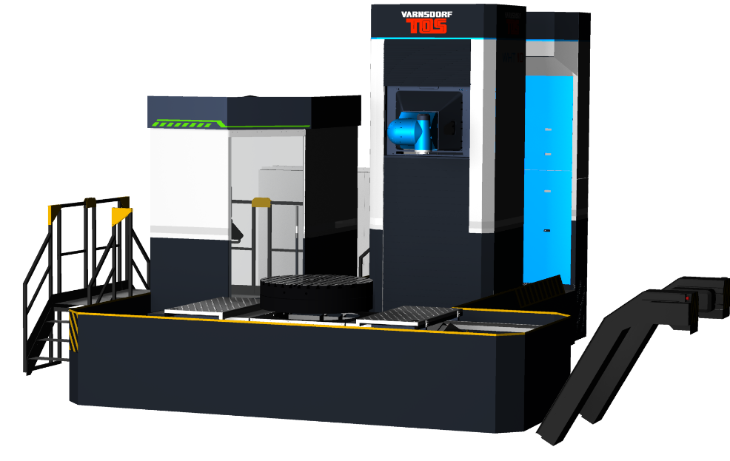
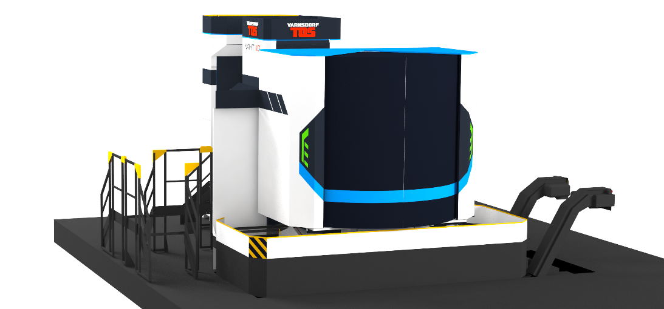
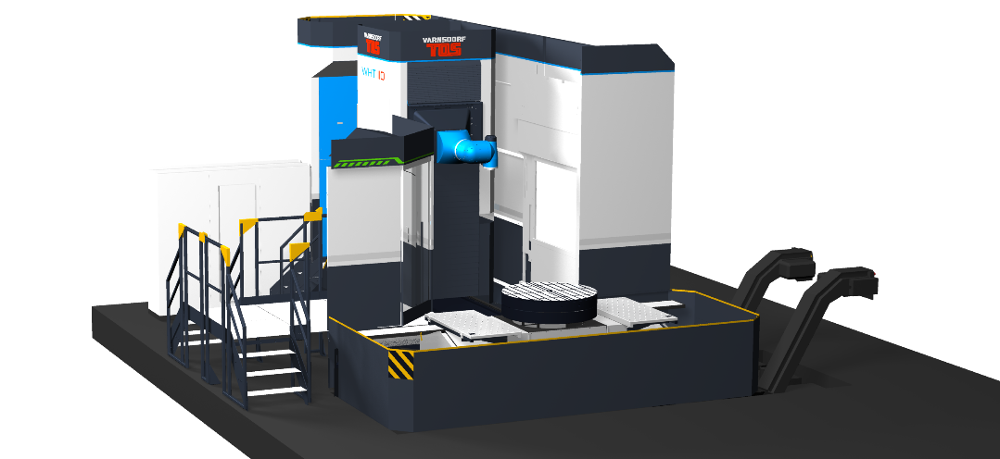
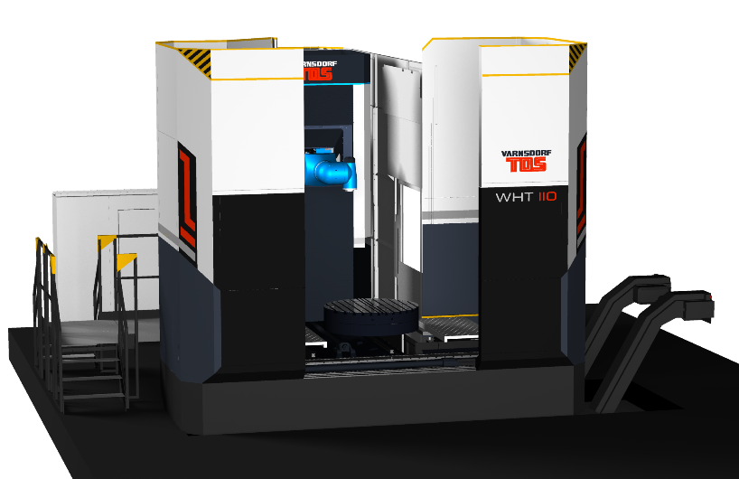
WHT 110/130
Provedení bez kapotáže
Základní krytování
Kryt KVR
Základní krytování s krytem AVN
„C“ krytování
4

Slide 5
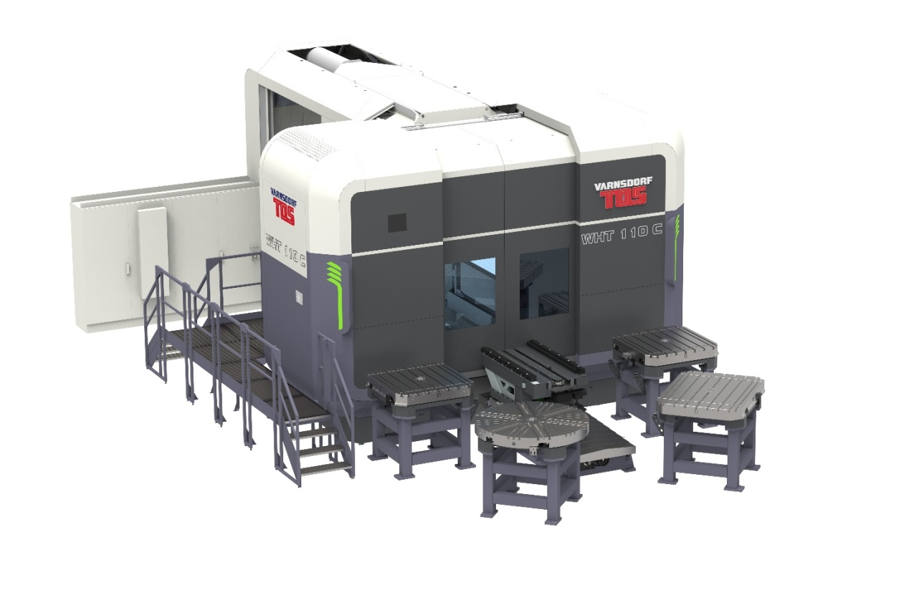
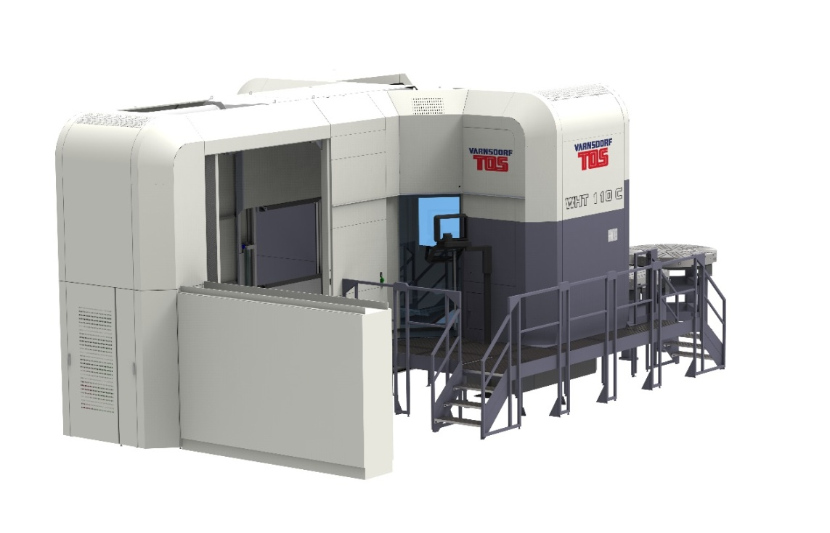
WHT 110 C
 | Obráběcí centrum
Provedení stroje | WHT 110 C
Vřeteník (W) | 6 000 (4 000) ot/min
Posuvy lineárních os (X,Y,Z) | 40 m/min
Krytování stroje | Plné krytování stroje Oplach třísek Odsávání pracovního prostoru
Základní výbava stroje | Dopravník třísek Dálková diagnostika Automatická výměna nástrojů (AVN 40) Přizpůsobení pro automatickou výměnu frézovacích hlav Chlazení nástroje vnějšími tryskami (CHZ)
5

Slide 6
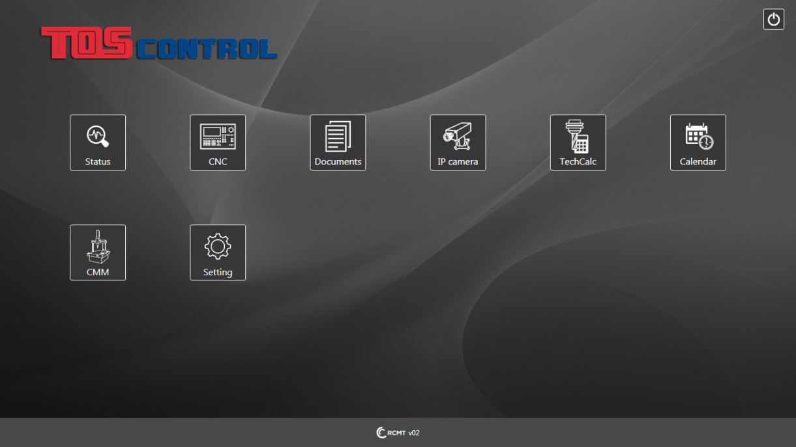
WHT 110 (C)
TOS Control – sw prostředí s podpůrnými aplikacemi
Stav stroje
CNC systém
Prohlížení dokumentů
Kamera
Technologická kalkulačka
Kalendář
Inprocesní měření
Další aplikace se neustále připravují
6

Slide 7
ZÁKLADNÍ PROVEDENÍ
Základní provedení strojů: |  | WHT 110 S | WHT 110 L | WHT 110 SC | WHT 110 LC
Vřeteník
Průměr pracovního vřetena | mm | 112
Kuželová dutina pracovního vřetena |  | ISO 50
Rozsah otáček pracovního vřetena | 1/min | 10 - 4 000 |  | 10 - 6 000
jmenovitý výkon hlavního motoru S1 | kW | 28 |  | 31
Jmenovitý kroutící moment na vřetenu S1 | Nm | 1 200 |  | 1 375
Výsuv pracovního vřetena W | mm | 650
Stojan
Svislé přestavení vřeteníku Y | mm | 1 250 | 1 600 | 1 250 | 1 600
Podélné přestavení stojanu Z | mm | 1 500 | 2 500 | 1 500 | 2 500
Rotační stůl
Příčné přestavení stolu X | mm | 1 500 | 2 500 | 1 500 | 2 500
Max. hmotnost obrobku | kg | 6 000
Rozměry upínací plochy stolu | mm | 1 250 x 1 250 | 1 250 x 1 600 | 1 250 x 1 250 | 1 250 x 1 600
Posuvy
Rozsah posuvů (pracovní a rychloposuv) - X, Y, Z | mm/min | 25 000 |  | 40 000
Rozsah posuvů (pracovní a rychloposuv) - W | mm/min | 20 000
Rozsah posuvů (pracovní a rychloposuv) - B | 1/min | 3
Základní výbava strojů:
­ Dopravník třísek |  | • |  | •
­ Krytování obsluhy stroje |  | •
­ Krytování osy X, Z |  | •
­ Přizpůsobení pro ruční výměnu ručně stavitelných frézovacích hlav |  | •
­ Dálková diagnostika |  | • |  | •
­ Celková kapotáž stroje (včetně krytování obsluhy stroje) |  |  |  | •
­ Automatická výměna nástrojů AVN 40 |  |  |  | •
­ Přizpůsobení pro automatickou výměnu frézovacích hlav (UPPT) |  |  |  | •
­ CHZ chlazení nástroje (vnějšími tryskami) |  |  |  | •
7

Slide 8
VOLITELNÉ VARIANTY
 |  | WHT 110 |  | WHT 110 C
Vřeteník
Průměr pracovního vřetena | mm | 112
Kuželová dutina pracovního vřetena |  | ISO 50
Rozsah otáček pracovního vřetena | 1 / min | 10 - 4 000 |  | 10 - 4 000 | 10 - 6 000
jmenovitý výkon hlavního motoru S1 | kW | 28 |  | 28 | 31
Jmenovitý kroutící moment na vřetenu S1 | Nm | 1 200 |  | 1 200 | 1 375
Výsuv pracovního vřetena W | mm | 650
Stojan
Svislé přestavení vřeteníku Y | mm | 1 250, 1 600, 2 000*
Podélné přestavení stojanu Z | mm | 1 500, 2 000, 2 500
Rotační stůl
Příčné přestavení stolu X | mm | 1 500, 2 000, 2 500, 3 000
Max. hmotnost obrobku | kg | 6 000
Rozměry upínací plochy stolu | mm | 1 250 x 1 250, 1 250 x 1 600
Karuselovací stůl
Příčné přestavení stolu X | mm | 1 500, 2 000, 2 500, 3 000
Max. hmotnost obrobku (max. zatížení palety) | kg | 6 000 (4 000)
Rozměry upínací plochy stolu | mm | Ø 1 600
* Pouze pro WHT 110
8

Slide 9
VOLITELNÉ VARIANTY
 |  | WHT 110 | WHT 110 C
Automatická výměna palet
Příčné přestavení stolu X | mm | 1 500, 2 000, 2 500, 3 000
Max. zatížení palety | kg | 4 000
Upínací plocha palety | mm | 1 250 x 1 250, 1 250 x 1 600
Max. počet palet | ks | 2 až 4
Automatická výměna nástrojů
Počet úložných míst - řetězový zásobník | ks | 40, 60, 80
Počet úložných míst - regálový zásobník | ks | 100 a více
Max. průměr nástroje
­ při plně obsazeném zásobníku | mm | 125
­ při volných sousedících místech | mm | 300
Max. délka nástroje | mm | 500
Čas výměny nástroje | sec | 10
9

Slide 10
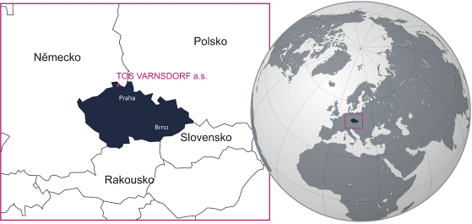
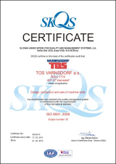


TOS VARNSDORF a.s.
Říční 1774
407 47 Varnsdorf
Česká republika
Tel: +420 412 351 203
Fax: +420 412 351 269
E-mail: info@tosvarnsdorf.com
www.tosvarnsdorf.com
www.facebook.com/TosVarnsdorf
www.youtube.com/TosVarnsdorf

